Slide 1
Сказ

Slide 2
Сказ (гідрофобія) – гостра інфекційна хвороба з групи вірусних зоонозів, що виникає внаслідок укусу чи ослинення зараженою твариною і характеризується розвитком смертельного енцефаломієліту.

Slide 3
Етіологія
Збудник
Рабдовірус
Нестійкий у довкіллі
Чутливий до
Вуличний тип
Дезрозчинів
Високих температур
Фіксований тип

Slide 4
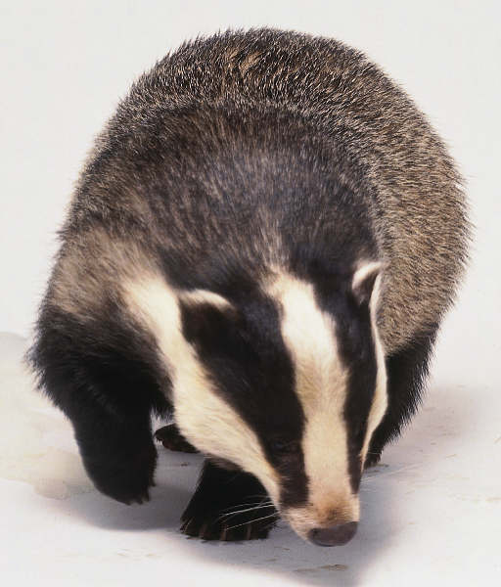
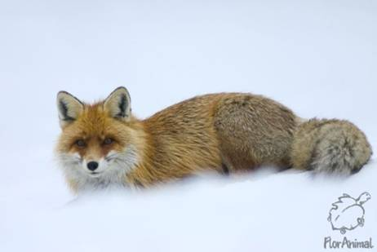
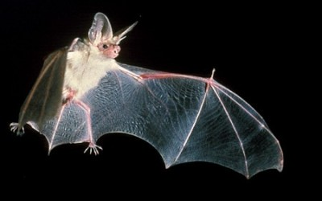
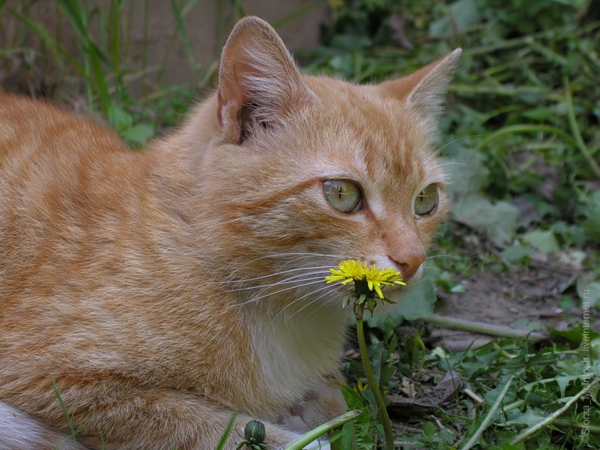
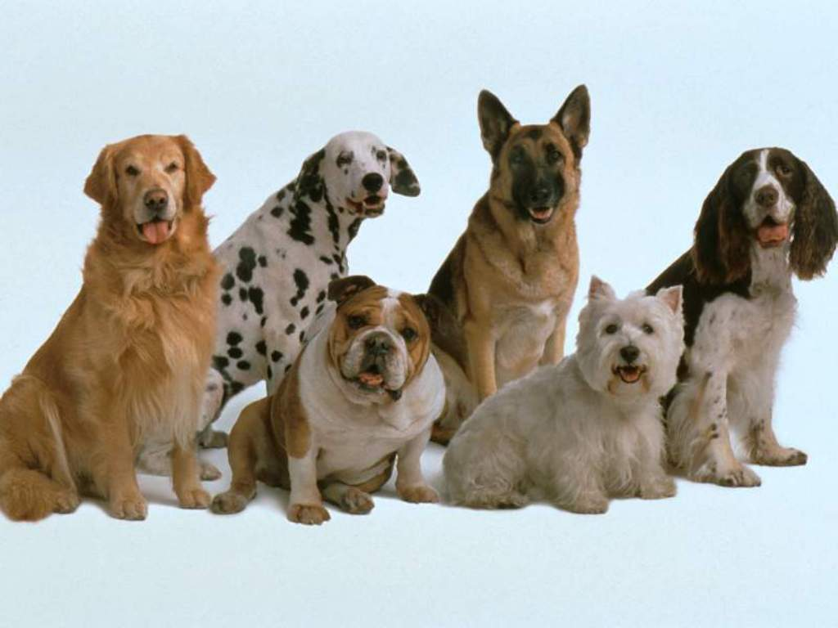
Джерела збудника

Slide 5
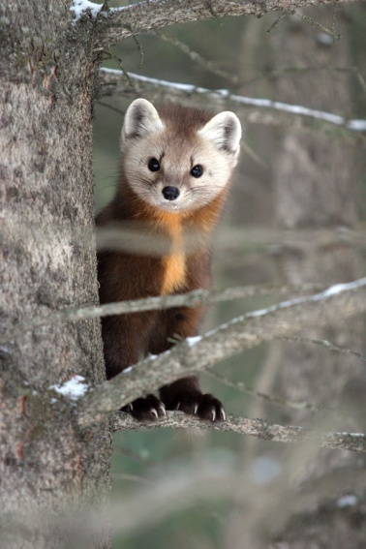
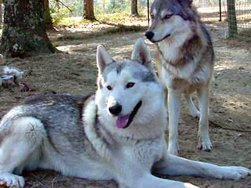
Джерела збудника
Куниця

Slide 6
Епідеміологія
Лисиці, вовки, кажани, щури
Джерело інфекції
Дикі і домашні тварини
Корови, вівці, свині, кози
Зараження внаслідок
укусу, подряпання, ослинення зараженою твариною

Slide 7
Патогенез
Вірус
Нервові волокна
ЦНС
Спинний мозок
Довгастий мозок
Поперекова частина
Мозочок
Симпатичні вузли
Підвищення рефлекторної збудливості
Ядра черепних нервів
Судоми дихальний м'язів
Судоми глоткових м'язів
Смерть
Гіперсалівація
Гіпергідроз
Паралічі
Гранульоми Бабеша-Негрі

Slide 8
Клінічна картина
Інкубаційний період: 10 діб – 1 рік.
Стадія передвісників:
Набряк, гіперемія, біль, печія у місці рубця
Меланхолія, апатія
Почуття туги, страху, тривоги
Головний біль
Дзвін у вухах
Депресія
Безсоння

Slide 9
Стадія збудження
Рухливе збудження;
болючі спазми глотки і гортані;
гідрофобія;
розлади дихання;
відчуття жаху;
екзофтальм, мідріаз;
аерофобія, акустикофобія, фотофобія;
різке збудження, напади шалу;
галюцинації;
слинотеча, блювання.

Slide 10
Паралітична стадія
Припинення нападів збудження;
нестерпна слинотеча;
“зловісне заспокоєння”;
гіпертермія, гіпотонія;
зневоднення, олігурія;
загострення рис обличчя;
порушення функції тазових органів;
висхідні паралічі;
смерть від зупинки дихання і серцевої діяльності.

Slide 11
Діагностика
Методи
Вірусологічний
Серологічний
Гістологічний
виділення вірусу зі слини
метод флюоресціюючих антитіл
виявлення тілець Бабеша-Негрі

Slide 12
Лікування
Постійний нагляд;
обмеження зовнішніх подразників;
спазмолітики;
протисудомні;
снодійні;
серцево-судинні;
корекція водно-мінеральної рівноваги;
ШВЛ.

Slide 13
Профілактика
Ветеринарний нагляд за тваринами;
імунізація домашніх тварин;
обробка вкушеної рани;
імунізація антирабічним імуноглобуліном, антирабічною вакциною;
профілактична імунізація груп ризику;
санітарно-освітня робота

Slide 14
Етапи обробки вкушеної рани
промити теплою водою з милом;
краї рани обробити 70% розчином спирту, або настойкою йоду;
накласти асептичну пов'язку.
Пацієнта направити до травматологічного пункту.

